Slide 1
令和７年度 福島県障がい者相談支援
(障がい者ケアマネジメント)従事者養成研修
実地研修２ ガイダンス
【実地でさらに理解を深める・つながる】
A日程：令和７年7月１８日（金）
B日程：令和７年7月2５日（金）

Slide 2
研修全体の構造
1日目
2日目
3日目
4日目
5日目
6日目
7日目
8日目
講 義
インターバル
実地研修 ①
「実地研修２」
の説明です
演習1日目～3日目
インターバル
実地研修 ②
演習４日目～６日目

Slide 3
目 的
この実地研修2は、地域の基幹相談支援センター、あるいは相談支援アドバイザー、主任相談支援専門員等が配置されている事業所に訪問して行います。
目的は、「①前半演習の振り返り」「②研修で学ぶ大事な視点がケアマネジメントのプロセスに落せているかの確認」の２つです。研修修了後、相談支援業務を行っていく中で悩んだりつまづいたりするとき、あるいは、定期的な面談や連絡会・勉強会等の際に、日常的・継続的に地域の基幹相談支援センター等に相談しアドバイスを求めることが出来ます。
今回の実地研修ではそれを体験していただきます。

Slide 4
実地研修２に向けて
◎ 実地研修先：基幹相談支援センター等
※設置されていない地域は相談支援アドバイザーが
配置されている事業所
◎日 時：演習３日目と４日目の間
◎ 内 容：前半の演習の振り返り、ケースレポート、
サービス等利用計画案等の評価
A・B日程ともに８/１(金) ～ ８/２９(金)
★具体的な日時は各受講者から基幹相談支援センター等に連絡を
入れて調整してください。

Slide 5
事前課題２のダウンロード
以下の資料をダウンロードして使用してください
Excel ファイル名：「事前課題２」
シート①（申請者の現状）
シート②（申請者の現状）【現在の生活】
シート③(事例の全体像）
シート④（ストレングス表）
シート⑤（ニーズ整理表）
シート⑥（サービス等利用計画案）
シート⑦（週間計画表）
７／１８から協会のＨＰよりダウンロード可能です。

Slide 6
実地研修2の流れ
① 事前課題：様式をダウンロードし、各自選定した事例について
ワークシート①～⑦を作成する。
② 日程調整：基幹相談支援センターとの日程調整
※日時調整は早めに行なってください。
③ 実地研修：作成したワークシート①～⑦、さらに本日記録した
「振り返り・評価シート」を持参して基幹相談支援
センターに出向く。

Slide 7
実地研修2の流れ
① 受講者が演習３日間の振り返り評価シートをもとに、
研修受講によって得られた気づきや自己評価を報告します。
②受講者が作成した事前課題にも基づき、ケースレポートを
していただきます。（基本情報・ニーズ整理表まで）
③基幹相談支援センター等からニーズ整理に関し、根拠の確認、
整合性などの確認をしていただきます。
④受講者が作成したサービス等利用計画案について説明します。
⑤基幹相談支援センター等から計画の確認、評価をしていただき
ます。

Slide 8
事前課題２の内容について
ご自身が関わる事例について、事例の概要やアセスメント、ニーズ整理などを以下のワークシートに記入し作成してください。
シート①（申請者の現状）
シート②（申請者の現状【現在の生活】）
シート③（事例の全体像）
シート④（ストレングス表）
シート⑤（ニーズ整理表）
シート⑥（サービス等利用計画案）
シート⑦（週間計画表）

Slide 9
事例の選定について
① 実際に今、自分自身が関わっていてよく知っている（動いている）障が
い児・者のケースを選びます。尚、家族や親族の方の事例はご遠慮く
ださい。
② ワークシートを作成する際は、固有名詞等特定できるもの(例えば、氏名、
生年月日、病院名、事業所名、市町村名等)は記号やアルファベットで
記入してください。
③ 特定できないようにするため、ご本人の同意は必要ありません。
④ 障がい児者の事例がない方は、障がい児者でなくても結構です。
目の前にいる何かしらの生活課題を抱えている方を選んでください。

Slide 10
事前課題２の提出について
１．シート①～⑦の７シートで1部とする。
シート①（申請者の現状）
シート②（申請者の現状【現在の生活】
シート③（事例の全体像）
シート④（ストレングス表）
シート⑤（ニーズ整理表）
シート⑥（サービス等利用計画案）
シート⑦（週間計画表）

Slide 11


課題の提出方法
◎課題は、全部で３部準備
◎ワークシート①～⑦の７枚で1部とし、各部数ごとホチキス止め
◎以下のように持参、送付を行なう
原本
データ
コピー１
コピー２
原本は自分
協会HPへ
データで提出
ファシリテーターへ
1部郵送
実地研修先へ
１部持参し
提出
実地研修の際、
演習４日目に
持参

Slide 12
提出先・提出期限
提出期限 | 令和７年８月２０日（水） ※消印有効
提出先１ （データ） | 福島県相談支援専門員協会事務局HP URL https://www.fsknet.or.jp/
提出先２ （コピー１） | ご自分のグループのファシリテーター ※住所等は演習3日目にお伝えいたします。

Slide 13
注意：事前課題の修正と提出について
実地研修Ⅱの予定によっては、
提出期日に修正が間に合わないことも考えられます。
そのため、提出する課題については修正前のものでも構いません。
しかし、後半の演習においては自身の事例をもとにサービス等利用計画案の作成演習がございます。なので、実地研修Ⅱによって受けた助言や指摘をもとに、修正した課題を演習当日は持参するようにしてください。

Slide 14


Slide 15
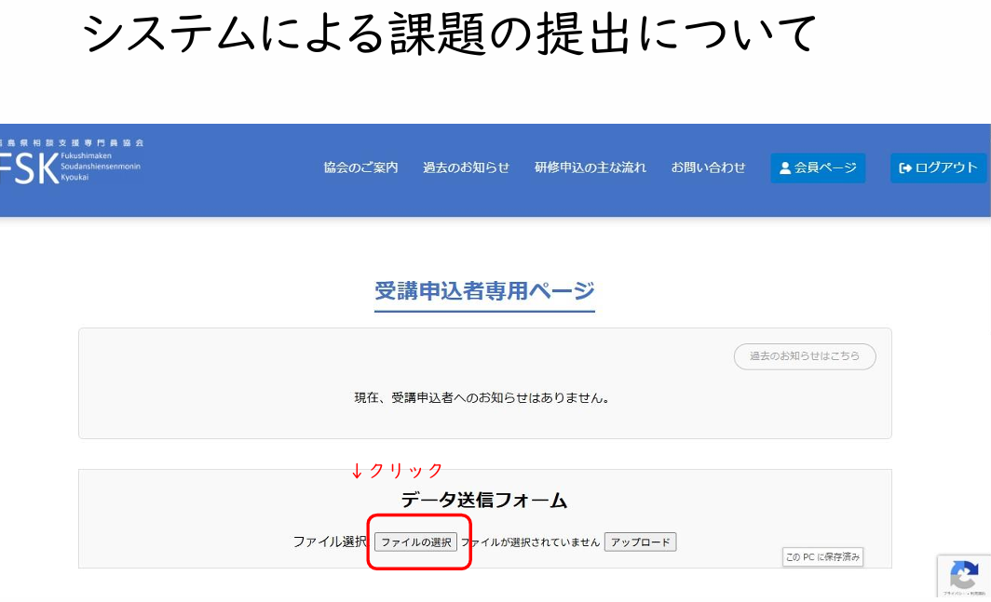

Slide 16
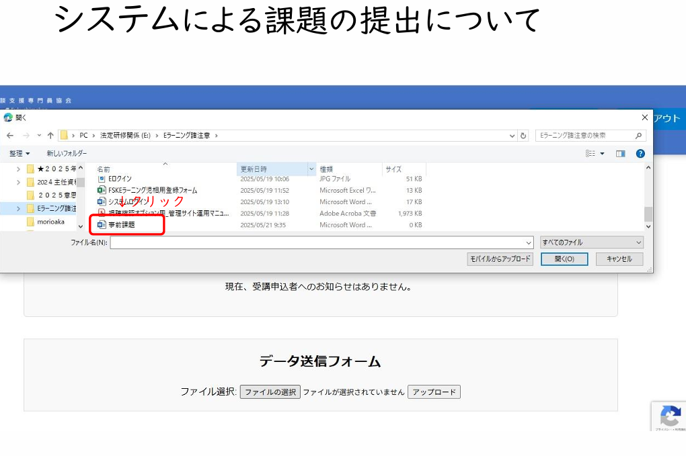

Slide 17
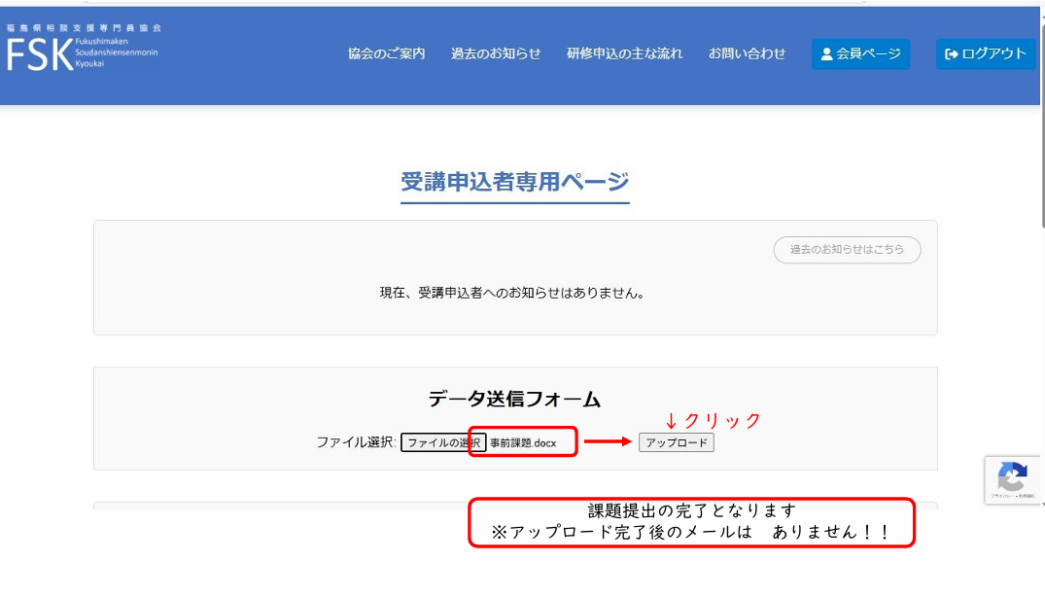

Slide 18
※システムによる課題の提出の注意点
◎事前課題をフォームで提出する際には、
「事前課題２」となっているエクセルファイル名を、
以下のように直してご提出ください。
Ａ日程の１グループの方の場合 → Ａ-1 氏名
Ｂ日程の２グループの方の場合 → Ｂ-2 氏名

Slide 19
実地研修２ 事前課題に関する質問について
メールでのみ、かつ８月２０日まで受け付けます。圏域ごとに下記のアドレスまでお問合せください。
＜研修企画事務局＞
・会津圏域 → sodan@shogaisha-sodan.or.jp
・県北圏域 → fukushima-kikansoudan@youkoukai.jp
・県中圏域 → ecco@aiikuen.or.jp
・相双圏域 → futaba.8c@gmail.com
・いわき圏域→ kikansoudan@ace.ocn.ne.jp
・県南圏域 → k-fujimoto@fukushima-sj.jp
＜注意事項＞ メールの件名は以下のように記載してください。
「 R７養成研修 実地研修２ 事前課題に関する質問（氏名/郡山花」

Slide 20
演習４日目に持参するものについて
◎ 演習４日目に持参するもの
・事前課題の原本を持参する
（1部のみでコピーは不要）
・１～３日目の振り返り評価シート

Slide 21
演習に向けての連絡事項
① 演習会場は、全日程とも郡山市総合福祉センターとなります。
② 駐車場は、本庁舎正面東側駐車場、本庁舎北側庭園駐車場、西庁舎
駐車場をご利用下さい。注意：有料です。
③ 会場内は、空調の関係から場所によっては寒暖の差があるため、
調整用の衣類などをご用意ください。
④ 演習４日目は９時から始まりますので、その前に受付を済ませて
ください。

Slide 22

おつかれさまでした。
お気をつけてお帰りください。

